Slide 1
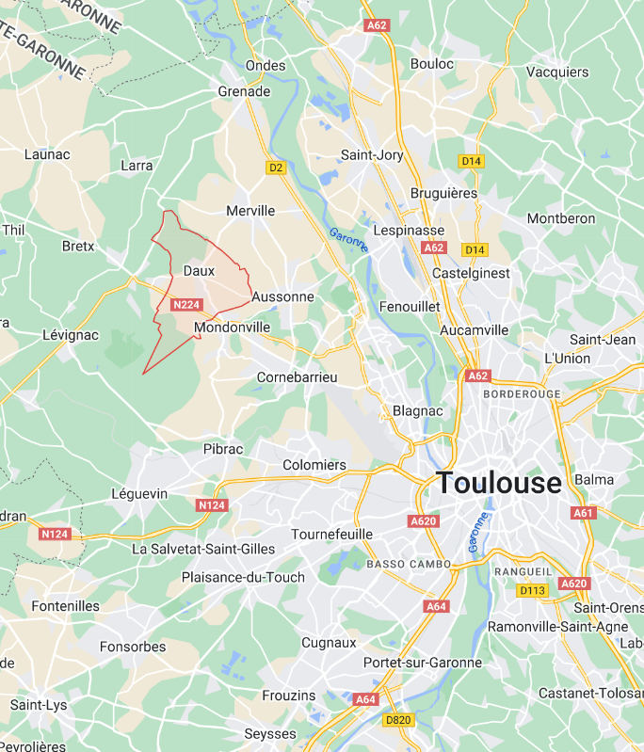
Commune de DAUX
Réunion des nouveaux habitants
1er juillet 2024

Slide 2
Bienvenue à Daux !!!
La situation de la commune
La population de Daux
Un patrimoine important
Le paysage administratif et communautaire
Les services communaux
La santé
Les commerçants
L’enfance et la jeunesse
La gestion des déchets
Les équipements de loisirs
La vie associative
Les manifestations à venir
Les réseaux
La mobilité
L’environnement
L’action sociale et le logement
Où se renseigner

Slide 3
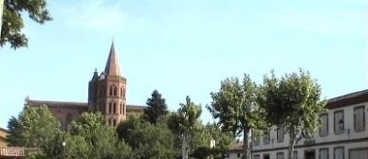
La situation de la commune Pour en savoir plus : geoportail Daux.fr / Histoire et patrimoine
25 km de Toulouse / 12 km de l’aéroport de Toulouse Blagnac
Population de 2637 habitants (février 2023)
Superficie de 1668 hectares
Trois paysages la composent :
la forêt de Bouconne au Sud (forêt domaniale protégée) sur les hautes-terrasses de Garonne
la plaine céréalière de Daux parsemée de bosquets liés à l’activité des pépinières
les vallons qui descendent vers la Save où se jettent les ruisseaux dont le plus important est le Ribarot

Slide 4
La population Pour en savoir plus : Daux.fr / Histoire et patrimoine
Zone de forte croissance démographique (solde naturel + nouveaux arrivants) de + 1,4 % par an
Croissance lissée par la volonté municipale à 25 à 30 logements par an (prévus et réalisés depuis 2011)
La population a doublé entre 1995 et 2015
Elle est jeune mais toutes les classes d’âges sont représentées
310 enfants scolarisés aux écoles à la rentrée scolaire 2023-2024
Diversité des professions exercées mais forte proportion des professions liées à l’aéronautique, à la santé…
Une activité agricole encore importante (céréales, pépinières, maraichers, grande culture…)
Un artisanat dense, tous corps de métier
Une future ZAE intercommunale à vocation artisanale

Slide 5
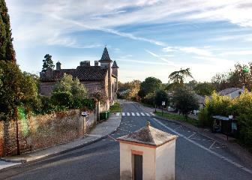
Un patrimoine important Pour en savoir plus : Daux.fr / Histoire et patrimoine
Daux, ville fondée en 1253
Le clocher de l’église inscrit aux monuments historique (périmètre de protection de 500 m alentours)
4 châteaux :
3 au village (Peyrolade, Fabari, Lalo)
1 à Ambrus
Un patrimoine bâti du XVIème au XXème siècle important
Un patrimoine naturel à préserver : forêt, trames vertes et bleues

Slide 6
Le paysage administratif et communautaire Communauté de Communes des Hauts-Tolosans
Daux fait partie :
De la Communauté de Communes des Hauts-Tolosans (CCHT)
Du SCOT Nord Toulousain
Du PETR pays tolosan
Du syndicat des eaux Hers, Girou, Save et côteaux de Cadours
Du syndicat Réseau 31 ( assainissement, pluvial)
Du syndicat départemental de l’électricité (SDEHG)
Du syndicat de la Save (gemapi)
Du syndicat Haute-Garonne numérique

Slide 7
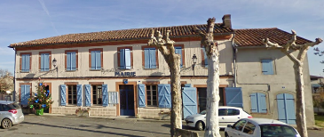
Les services communaux Pour en savoir plus : Daux.fr / Infos mairie Daux.fr / Sécurité
Mairie ouverte tous les jours :
Lundi, Mercredi, Jeudi et Vendredi de 9h à 12h et de 14h à 17h30
Mardi de 9h à 12h et de 14h à 19h
Tel : 05 61 85 40 25
@mail : accueil@daux.fr
Service de prêt de tables et chaises
Location de la salle des fêtes pour les habitants de la commune
Gendarmerie à Grenade : 17 ou 05 62 79 93 70

Slide 8
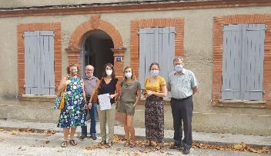
La santé Pour en savoir plus : Daux.fr / Annuaire de la santé
Un cabinet médical
Place de la mairie
3 généralistes : 09 81 69 93 53
Infirmières : 06 69 40 36 11
Cabinet en cours d’agrandissement
Pharmacies :
Saint-Paul-sur-Save
Mondonville
Merville
Aussonne

Slide 9
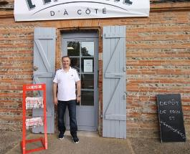
Les commerçants Pour en savoir plus : Daux.fr / Annuaire des professionnels Daux.fr / Marché de plein vent
Un hôtel-restaurant : Le Peyrolade
Un café-restaurant : Le bistrot des canailles
Une épicerie : L’épicerie d’à côté
Un marché de plein vent : Le coin gourmand (le vendredi soir au Padouenc, près des tennis)
Proximité des zones commerciales de Saint-Paul-sur-Save, Mondonville, Merville, Grenade, Cornebarrieu…

Slide 10
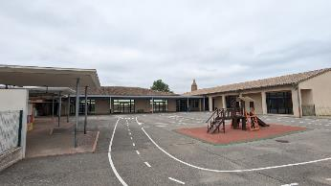
L’enfance et la jeunesse Pour en savoir plus : Daux.fr / Enfance Daux.fr / Restauration scolaire Daux.fr / Jeunesse
L’école est une priorité municipale :
Un groupe scolaire récent, agrandi plusieurs fois
Ecole numérique à l’élémentaire
Un corps enseignant stable et reconnu
Un PEDT approuvé il y a un an, un CTG signé avec la CAF
Un ALAE en régie
Un local jeunes ouvert aux petites vacances et 2 semaines en juillet (nature, culture, loisirs)
Un chantier jeunes chaque été pour les 15-17 ans

Slide 11
Les services intercommunaux Enfance et jeunesse Pour en savoir plus : Daux.fr / Enfance Daux.fr / Petite enfance Daux.fr / Bus et transport
Petite enfance :
Crèches à Bretx, Merville, Grenade (CCHT)
Assistantes maternelles sur Daux et alentours
Relais petite enfance à Grenade
Centre de loisirs (ALSH) de Bouconne (Syndicat de la forêt de Bouconne) : transport assuré le mercredi et aux petites vacances
Collège à Aussonne et Lycée à Pibrac
Transport scolaire gratuit organisé par la région Occitanie vers le collège d’Aussonne et le lycée de Pibrac

Slide 12
Les services intercommunaux Gestion des déchets Pour en savoir plus : Daux.fr / Compostage Daux.fr / Gestion de déchets
Ordures ménagères (tri sélectif) ramassées par la CCHT
Location de bennes déchets verts, ramassage des encombrants par la CCHT
Composteurs à tarifs préférentiels, stages
Déchèteries DECOSET :
Grenade, Cornebarrieu, Cadours
Pass Déchèteries obligatoire

Slide 13
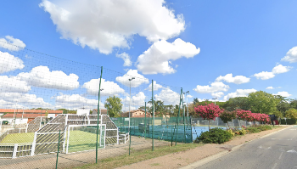
Les équipements de loisirs Pour en savoir plus : Daux.fr / Médiathèque Daux.fr / Base de loisirs Bouconne Daux.fr / Office de tourisme
Médiathèque municipale récente
Ouverte 4 jours par semaine, les lundis, jeudis et vendredis de 16h à 19h30 et les mercredis de 14h30 à 19h30
Gratuite
Terrains de tennis au Padouenc
Jeux pour enfants à l’espace du 19 mars et au Padouenc
Base de loisirs de la forêt de Bouconne (jeux, sentier pédagogique, terrains de tennis, piscine en cours de réhabilitation) et la forêt domaniale (randonnée, vélo…)
Office de Tourisme de la CCHT à Grenade

Slide 14
La vie associative Pour en savoir plus : Daux.fr / Association
Une vie associative très active !
Le Foyer Rural offre de nombreuses activités
Le Comité des Fêtes anime activement le village
Le Club bouliste dauxéen tous niveaux (terrains au village)
Les Taoupats : école de foot, équipes sénior et vétérans (stade route du stade et terrain d’entrainement en cours de réalisation)
Le Tennis Club dauxéen : 2 courts + club house
L’Amicale des Anciens Combattants contribue au devoir de mémoire
A ta sauce (bourse aux vinyles…)
Daux Environnement pour la défense de notre environnement
L’APEED, Association des Parents d’Elèves de Daux, organise plusieurs manifestations

Slide 15
Les manifestations à venir Pour en savoir plus : Abonnez-vous à la Newsletter mensuelle Daux.fr / Agenda
Août 24 Saint Barthélémy du Comité des Fêtes, Place de la Mairie
Septembre 6 Forum des associations, Salle des fêtes
15 Vide-grenier du Foyer Rural, Place de la Mairie
20-22 Fête locale du Comité des Fêtes, Place de la Mairie
Octobre 12 La boite à idées créatives du TCM, Salle des fêtes
31 Halloween du Comité des Fêtes, Salle des fêtes
Novembre 3 Troc plantes de la médiathèque, Médiathèque
16 Marché de Noël du Comité des Fêtes, Salle des fêtes
Décembre 7 Repas de la pétanque, Salle des fêtes
14 Fête de Noël du Foyer Rural, Salle des fêtes
18 Goûter du foot des Taoupats, Salle des fêtes
31 Saint-Sylvestre des Taoupats, Salle des fêtes

Slide 16
Les réseaux
Daux est desservi par 3 routes départementales, par la RN224 et par une voirie communale de 30 km de long
Réseau HTA d’Enedis majoritairement souterrain sur la commune
Le haut débit ADSL dessert la commune ainsi que la Fibre du syndicat Haute-Garonne Numérique depuis 2023
Réseau d’eau potable renforcé, station d’assainissement récente (2011)
Réseau d’irrigation important (CACG)
Desserte en gaz de ville du village et de ses abords

Slide 17
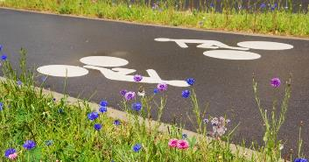
La mobilité Pour en savoir plus : Daux.fr / Bus et transport
La mobilité est une préoccupation majeure de la municipalité et de l’intercommunalité
Elle fait l’objet d’un plan d’action avec la région Occitanie
2 lignes LIO de transport en commun; refonte des lignes par la région fin 2024; bus pour Colomiers à Mondonville
Pistes cyclables :
En en cours de création vers Mondonville, existante jusqu’à la RN224 et jusqu’à Ambrus
Des pistes cyclables de la métropole qui arrivent ou vont arriver à Mondonville d’ici fin 2024
Le CD31 va créer une piste cyclable sur l’IGG à l’automne 2024
Des plateformes de covoiturage contractualisées avec la région
Un TAD bi-hebdomadaire vers Grenade
Un réseau de sentiers de randonnées (CCHT)
Des cheminements piétons en croissance (route de Merville…)

Slide 18
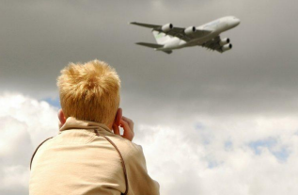
L’environnement Pour en savoir plus : Daux.fr / Rubriques Environnement
Une vigilance forte sur les nuisances aériennes
Un sonomètre Bruitparif aux écoles
Des lignes hautes tension desservant le poste source de Daux
Des antennes de télécommunications à la périphérie de la commune (stade, château d’eau CACG…)
Qualité de l’eau du Ribarot suivie par le laboratoire départemental
Participation ATMO par le SCOT
Participation Haute Garonne numérique

Slide 19
L’action sociale et le logement Pour en savoir plus : Daux.fr / Rubriques Vie Sociale / Action sociale
Un CCAS actif
Un parc de logements sociaux en croissance (bientôt 60 logements sur les 1000 de la commune)
Des logements locatifs en progression dans le secteur libre
Un service de portage de repas à domicile
Des services d’aide à la personne efficaces (ADMR de Grenade, Maison départementales de proximité, aide juridique, permanences emploi…)

Slide 20
Où se renseigner
Mairie ouverte tous les jours :
Lundi, Mercredi, Jeudi et Vendredi de 9h à 12h et de 14h à 17h30
Mardi de 9h à 12h et de 14h à 19h
Tel : 05 61 85 40 25
@mail : accueil@daux.fr
sur rendez-vous auprès des élus
Moyens de communication :
Site internet daux.fr : Rubriques d’informations, Actualités et Agenda
Newsletter mensuelle : abonnez-vous sur Daux.fr
Groupe Facebook Mairie de Daux
Panneau lumineux au Padouenc
Bulletin municipal annuel distribué dans les boites aux lettres et disponible sur daux.fr / Bulletins municipaux
Sur le site de la Communauté de Communes des Hauts-Tolosans Abonnez-vous à son site intramuros

Slide 21
Vos questions
Arrivée de la Fibre au Barry :
Pas possible d’avoir l’ADSL
Tranche 1 prévue en juillet
Pas de point bloquant à ce jour auprès de Réseau 31
Saint-Salvy :
L’éclairage dans une partie du lotissement est éteint – Point pris par monsieur le Maire
Eclairage public :
Extinction entre 23h30 et 6h
Passage en LEDs
Problématique des places en crèches :
Liste d’attente importante !

